Slide 1
Razvoj gRPC servisa u .NET-u
Anastasija Savov, br. indeksa: 1924/24

Slide 2
Sadržaj
Šta je gRPC?
Prednosti i mane
Kada koristiti gRPC servis?
Tipovi komunikacije
Protocol Buffer
Poruke
Servisi
Kreiraj svoj gRPC servis

Slide 3
Sta je gRPC?
gRPC (remote procedure call - poziv udaljene procedure) - framework koji koristi Google Protocol Buffere
Otvorenog koda
Koristi HTTP/2
Povećana brzina prenosa podataka
Prednosti:
Performanse
Strogo tipizirana komunikacija
Višestruki pozivi
Multi-language support
Mane:
Ograničena fleksibilnost I operabilnost sa drugim sistemima
HTTP/2 obavezan protokol za komunikaciju – otežano pozivanje servisa

Slide 4
Šta je gPRC?
Kada koristiti gRPC?
Mikroservisi i skalabilnost : idealan za razvoj zbog performansi i efikasnosti prenosa podataka
IoT (Internet stvari) : dobar za komunikaciju između IoT uređaja i backend sistema – strimovanje omogućuje olakšano prikupljanje podataka sa IoT uređaja

Slide 5
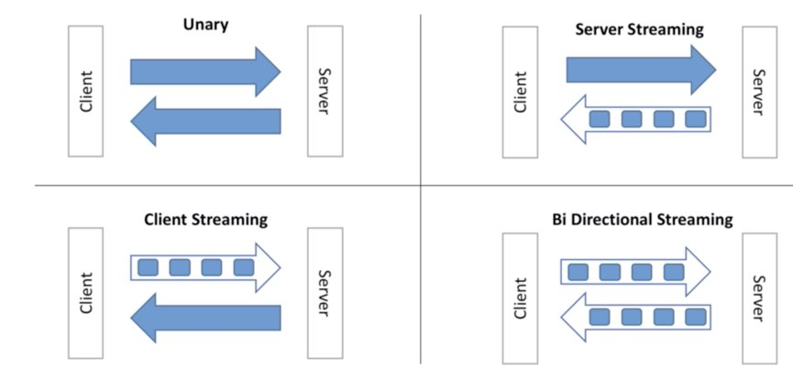
Tipovi komunikacije

Slide 6
Protocol Buffer
Format podataka koji se koristi za serijalizaciju podataka
Koristi IDL (interface definition language) za opis strukture poruka i proto kompajler koji prevodi proto fajlove u odgovarajući programski jezik za implementaciju biznis logike
.proto fajl se sastoji od:
Poruke
Servisa

Slide 7
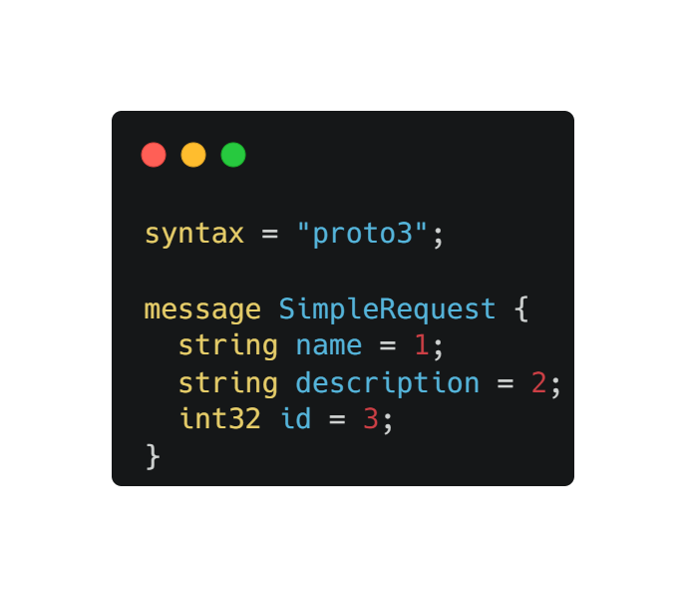
Protocol Buffer - Poruke
Numerisanje polja
Polje mora da ima broj od 1 do 536.870.911.
Broj polja mora da bude unikatno medju drugim poljima.
Brojevi izmedju 19000 i 19999 su rezervisani
Ne smeju da se koriste prethodno rezervisana polja (brojke koje su definisane ključnom rečju reserved - obrisana polja).
Najčešći tipovi podataka:
Int32
Float
String
Bool
Repeated
Enumi

Slide 8
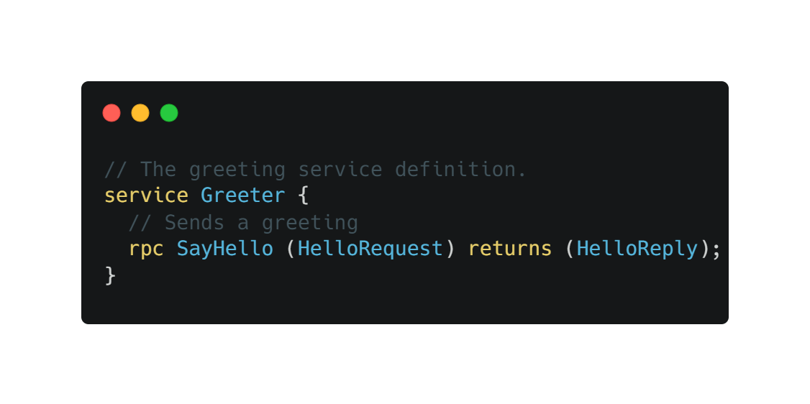
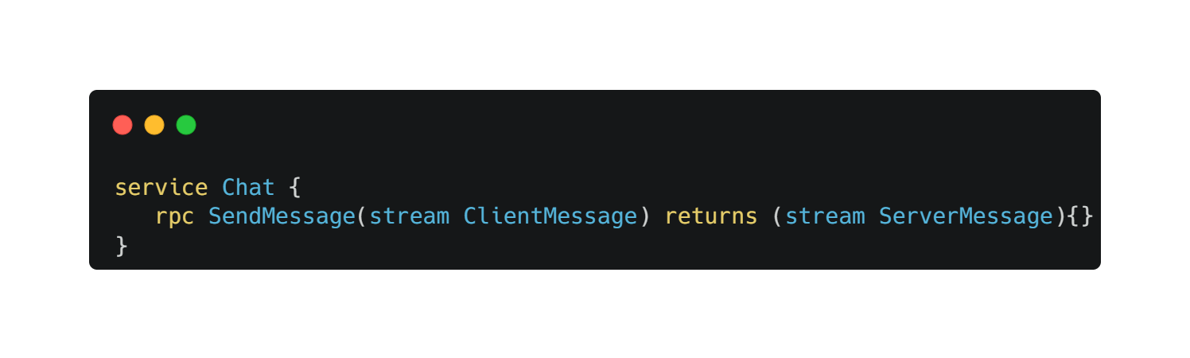
Protocol Buffer - Servisi
metode u interfejsu koje definišu kako će da se upotrebljavaju poruke
stream ključna rec za definisanje klijentskog ili serverskog strimovanja podataka

Slide 9
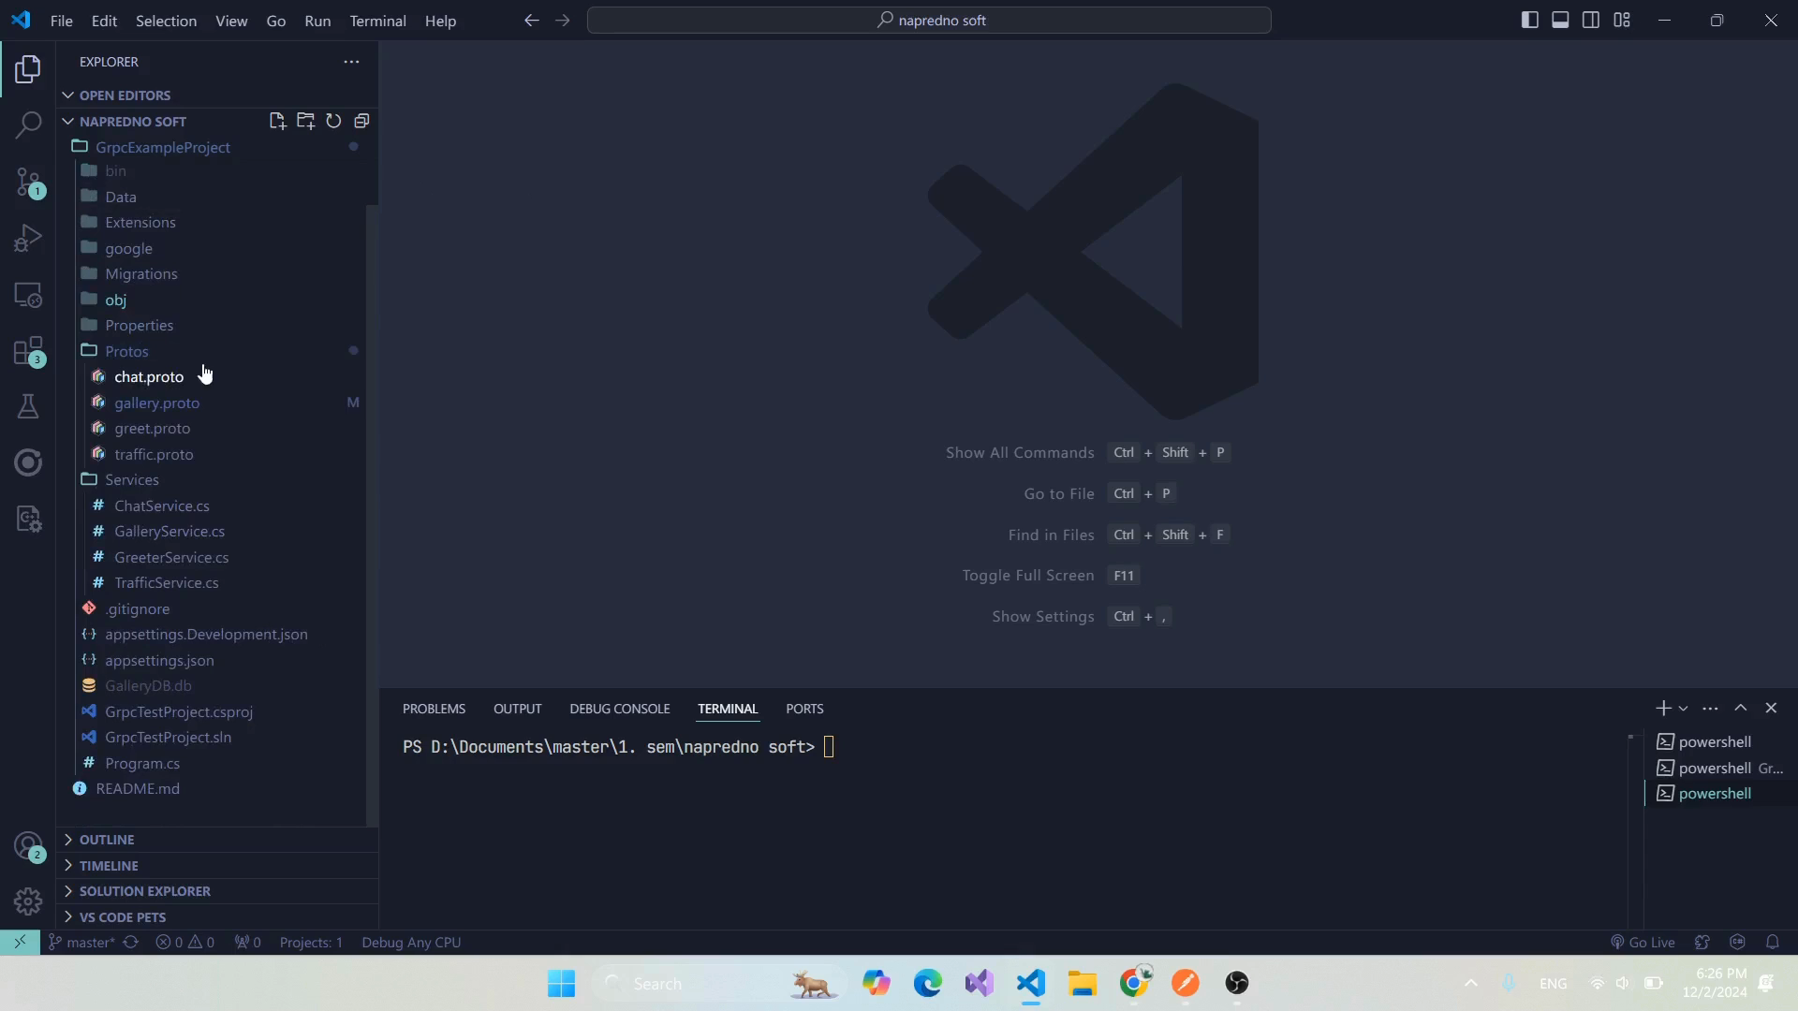
Primer unarnog poziva

Slide 10
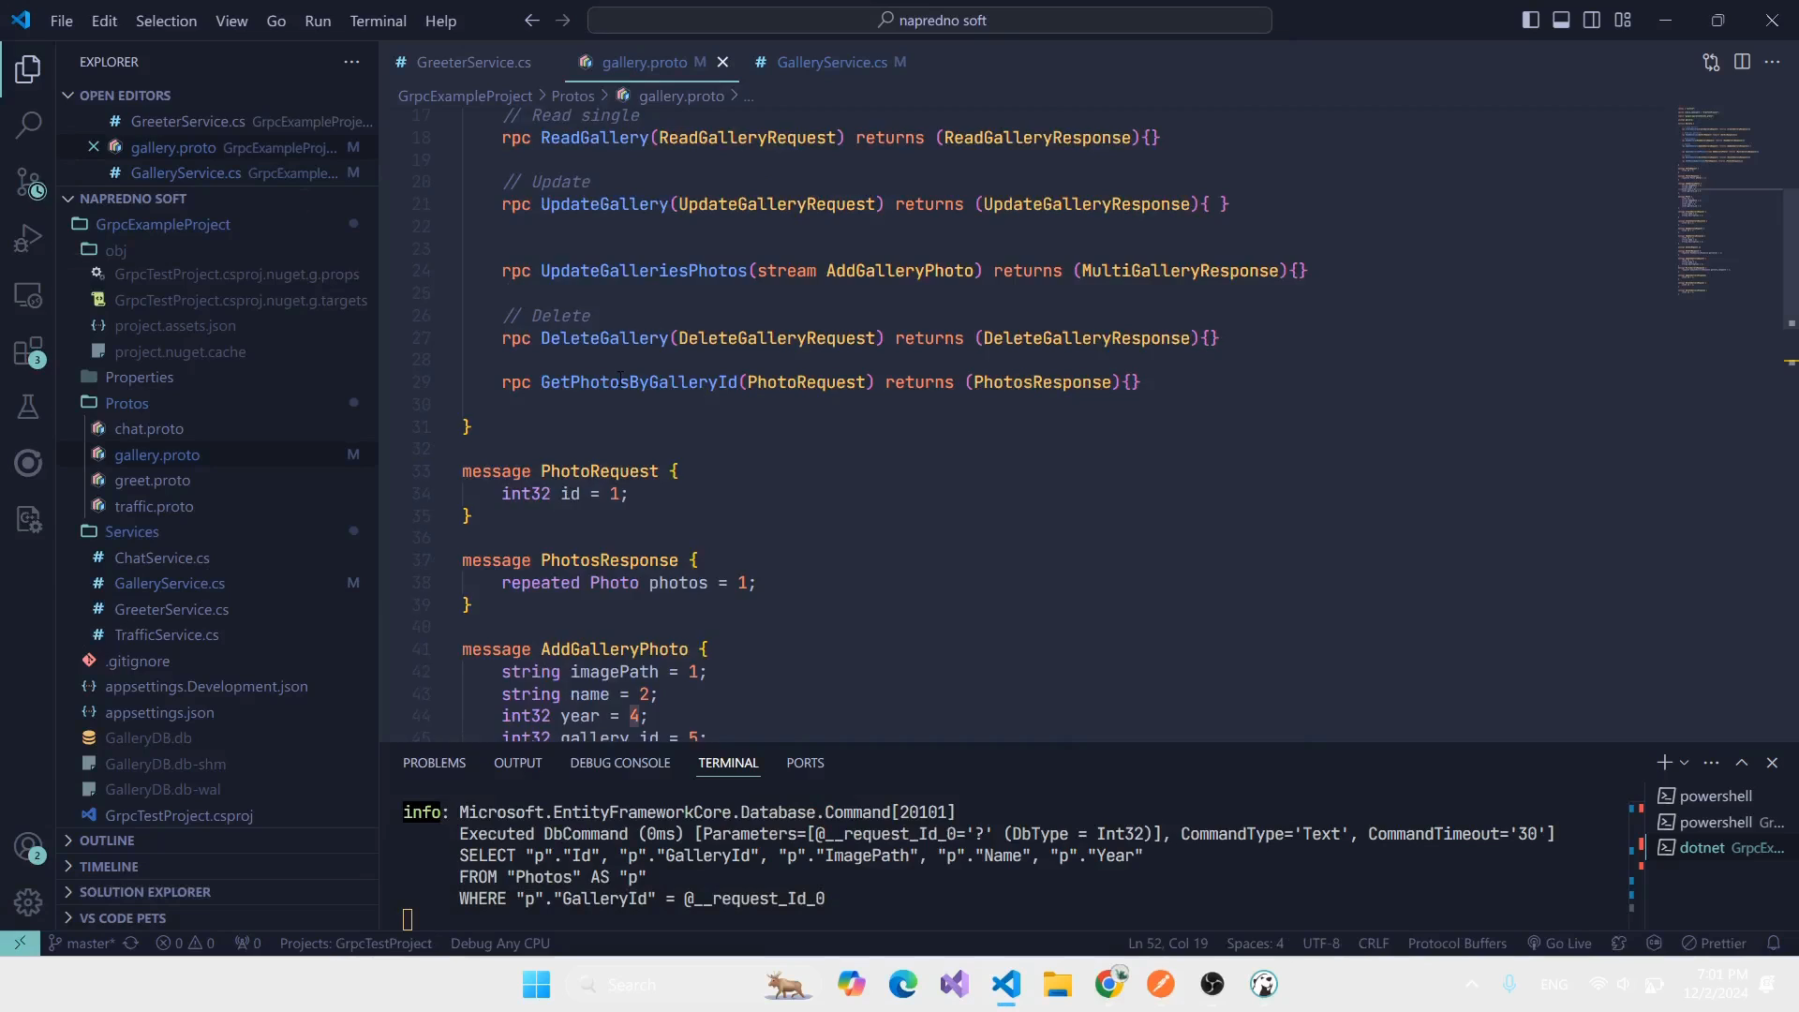
Primer klijentskog strimovanja

Slide 11
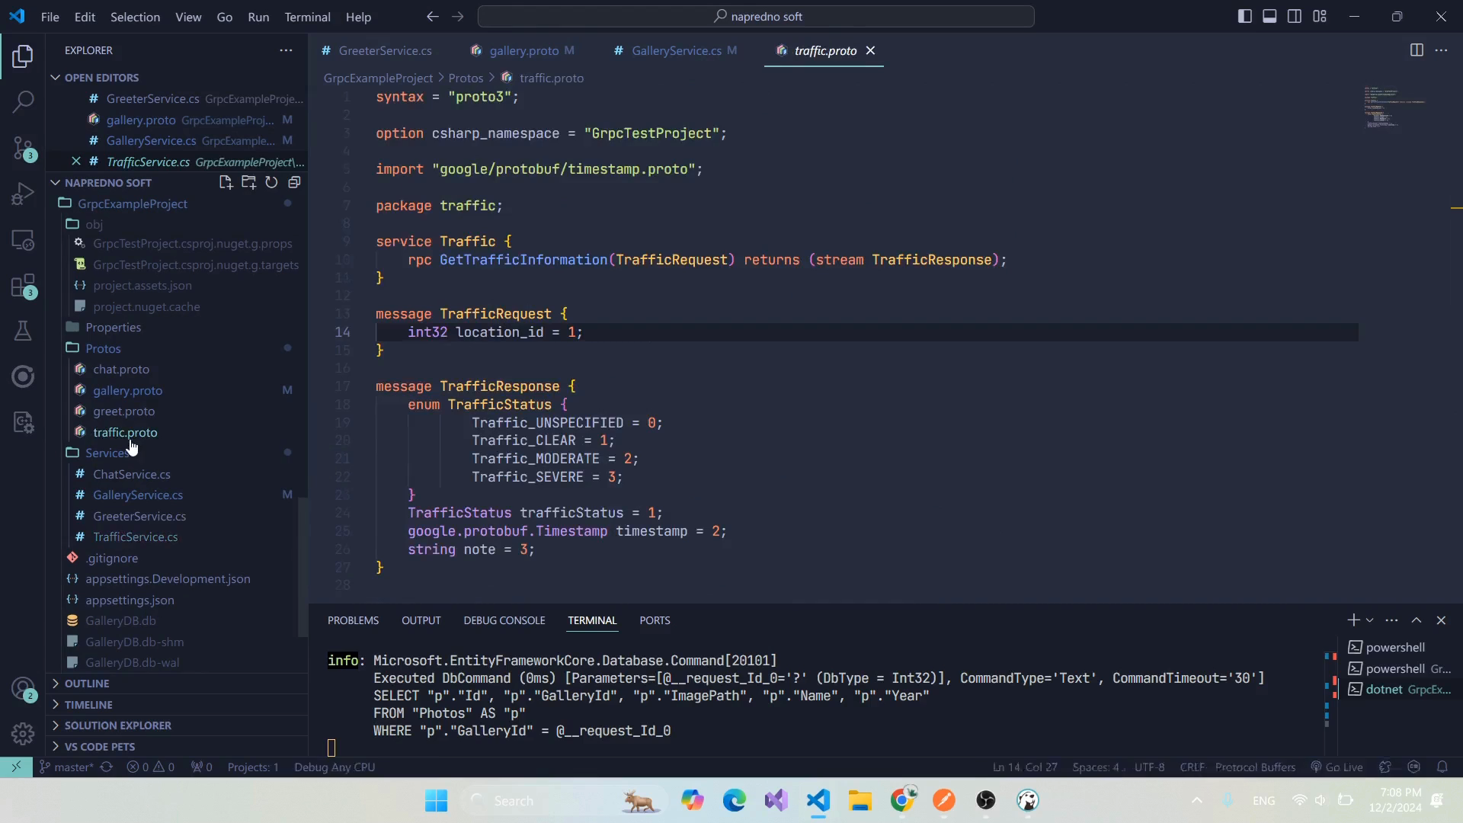
Primer serverskog strimovanja

Slide 12
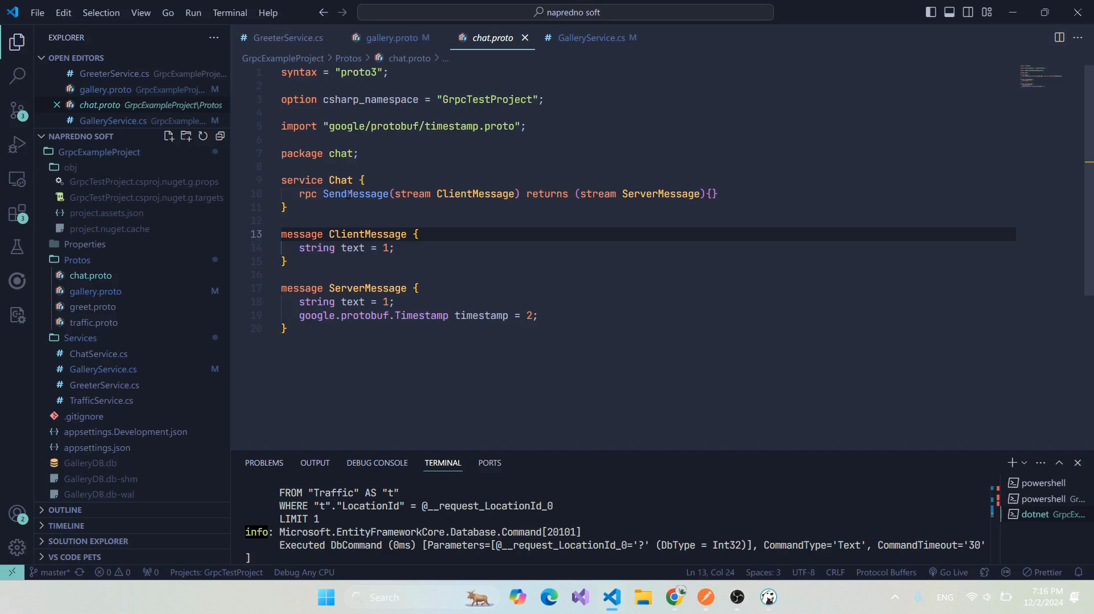
Primer dvosmernog strimovanja

